Slide 1
삽입 정렬 실습
insertion sort

Slide 2
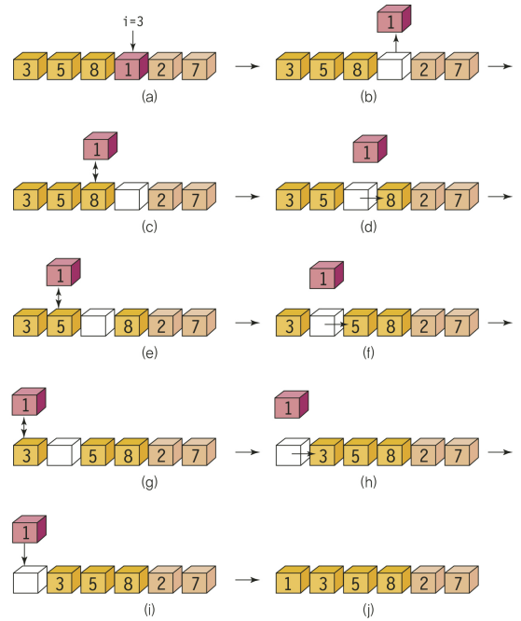
삽입정렬 프로그램
// 삽입정렬
void insertion_sort(int list[], int n)
{
int i, j, key;
for(i=1; i<n; i++){
key = list[i];
for(j=i-1; j>=0 && list[j]>key; j--)
list[j+1] = list[j]; // 레코드의 오른쪽 이동
list[j+1] = key;
}
}

Slide 3
구조체 삽입 정렬
무게
3 | 5 | 19 | 4 | 20 | 11 | 7 | 35 | 1 | 6
120 | 130 | 150 | 120 | 180 | 120 | 120 | 300 | 111 | 165
키
몸무게로 정렬
키로 정렬
2가지 방법으로 정렬한 내용을 출력
(삽입 정렬은 안정성을 유지함을 보여라. – 선택정렬과 결과가 어떻게 다른지 설명하시오)

